Slide 1
Métodos analíticos de respuesta rápida
Jesús Anzano janzano@unizar.es
!
!
http://metodosanaliticosderespuestarapida.blogspot.com.es
!

Slide 2
Métodos analíticos de respuesta rápida
Tema 4: Análisis remoto: definición, características, teledetección, láseres en análisis remoto, espectrometría de
fluorescencia de rayos X, otros métodos analíticos de respuesta rápida. Ejemplos del mundo de: la Salud (análisis
clínicos, forenses, drogas de abuso), Medio ambiente. Industria farmacéutica. Industria agroalimentaria. Etc.

Slide 3
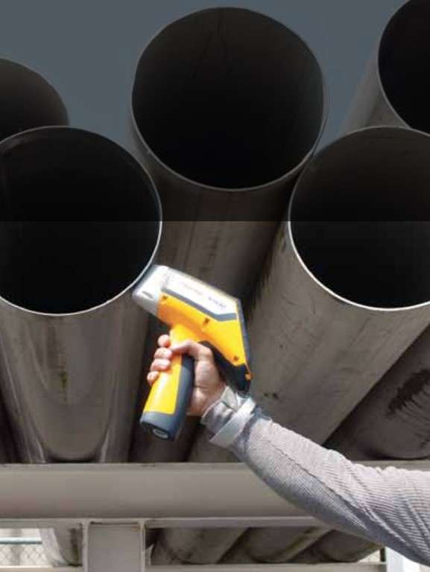
Definición
Percepción remota es la técnica
para obtener información de un objeto o un proceso, por análisis de datos obtenidos mediante un instrumento que no está en contacto físico
con los objetos.

Slide 4
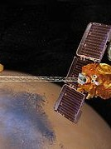
El tipo de datos susceptibles de ser obtenidos por percepción remota puede originarse en la d i s t r i b u c i ó n o c a m b i o s d e diferentes fuerzas (gravedad, magnetismo), de ondas acústicas o de energía electromagnética.

Slide 5




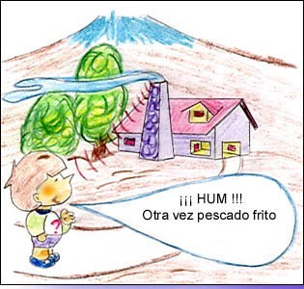
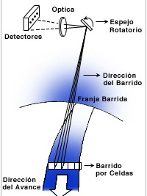




Sensor Remoto es el instrumento capaz de percibir los datos.
La visión, audición y olfato son ejemplos de sistemas de sensores remotos.
Cámara fotográfica
La cámara fotográfica es un sistema óptico que permite la impresión de un paisaje en forma permanente y posibilita un análisis detallado de formas, tamaños, texturas y colores de los objetos que allí aparecen. La capacidad de imprimir papel en los rangos del ultravioleta e infrarrojo es una ventaja más del sistema fotográfico respecto de la visión humana. Si la energía captada no se imprime en papel, sino se convierte en energía eléctrica mediante un dispositivo llamado detector, el sensor se denomina radiómetro.

Slide 6
Características
En todos estos sensores se pueden incorporar filtros para seleccionar rangos espectrales de la energía que se desea registrar (bandas o canales espectrales).
De acuerdo a la plataforma y al sensor que se utilicen, los sistemas de sensores remotos se diferencian entre ellos por las siguientes características:
Resolución Temporal : E s l a frecuencia de observaciones del sensor sobre un objeto. No depende del sensor sino de la plataforma.
Resolución Espacial: Es el mínimo detalle espacial (pixel) que registra un
sensor. Depende del sistema óptico del sensor y de la altitud de la plataforma.
Resolución Espectral: Es la cantidad de bandas y sus respectivos rangos espectrales con que se capta la energía electromagnética.
Resolución Radiométrica: Es la capacidad de un sensor para registrar pequeños cambios de energía. Se mide en cantidad de niveles de grises o de cuentas digitales.

Slide 7
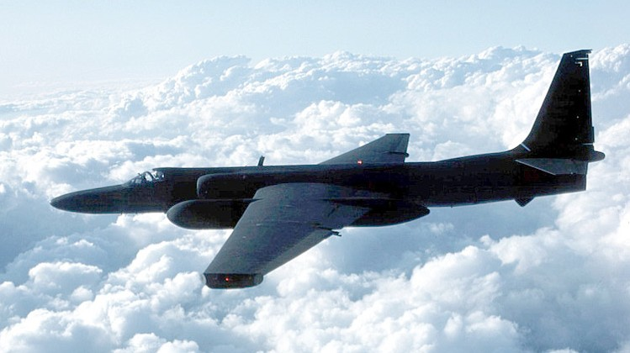
La teledetección o detección remota es la adquisición de información a pequeña o gran escala de un objeto o fenómeno, ya sea usando instrumentos de grabación o instrumentos de escaneo en tiempo real inalámbricos o que no están en contacto directo con el objeto (como por ejemplo aviones, satélites, astronave, boyas o barcos). !
The TR-1 El avión de reconocimiento/vigilancia TR-1.

Slide 8
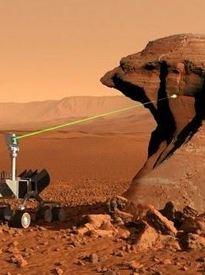
Láseres en análisis remoto
novedoso-instrumento-laser- permitira-analisis-remoto-de-las- rocas-de-marte-41280/

Slide 9






Láser
ICP-OES
ICP
ICP-MS
LIBS
AAS
OES
AFS
análisis
transporte
flame
MS
AAS
OES
AFS
Muestra
ETA
átomos iones moléculas partículas electrones
Ablación láser y técnicas analíticas asociadas
9

Slide 10
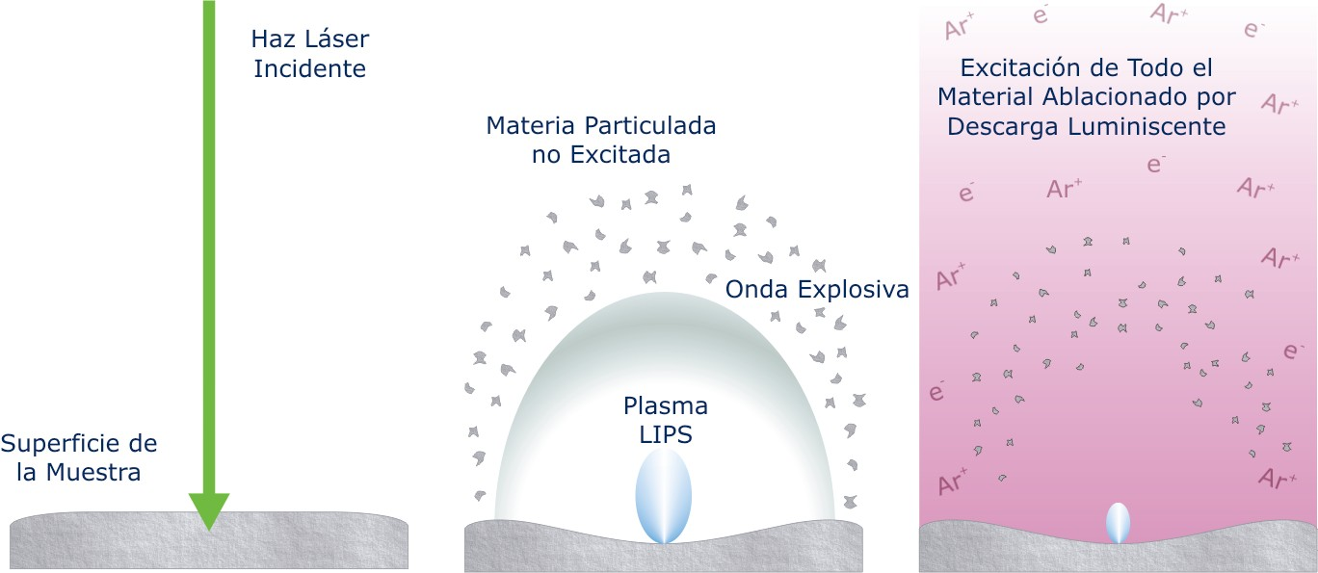
10

Slide 11
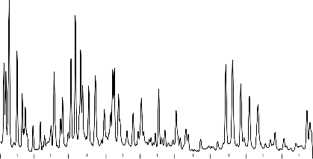
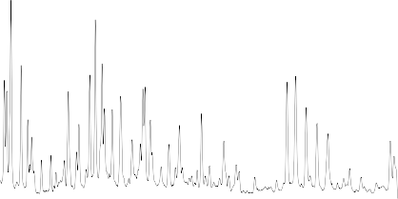


ma de
se stá
ada
LIBS
374.1
377.4
380.6
383.93 387.2 390.4
393.7
397.0
400.3
403.5
Wavelength (nm)
La técnica LIBS utiliza la información espectral de un plas generado por láser para el análisis elemental de la muestra.
!
Se utiliza la radiación de un láser para vaporizar la superficie la muestra.
!
Si la irradiancia del láser es lo suficientemente elevada, genera la ruptura dieléctrica del material que se e analizando con la consiguiente formación de un plasma.
!
La emisión óptica del plasma es captada, dispersada, detect y analizada.
11

Slide 12



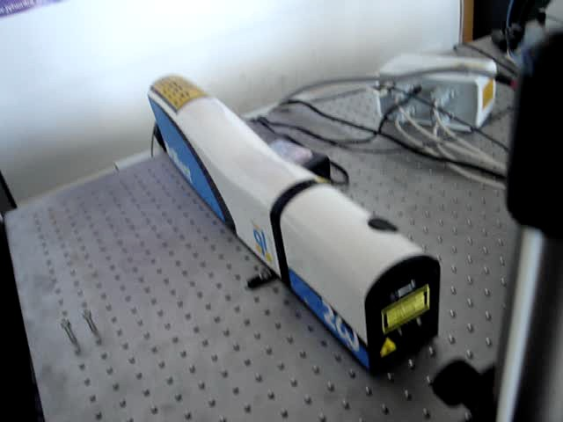
VENTAJAS Y DESVENTAJAS
Mínima o nula preparación de la muestra
No se precisa el empleo de reactivos químicos
Análisis simultaneo de varios elementos Rapidez
Fácilmente automatizable Resolución espacial Análisis remoto
Costosa instrumentación Dificultad para encontrar patrones Valores altos de %RSD
Efecto matriz
12

Slide 13
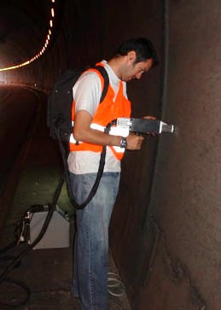
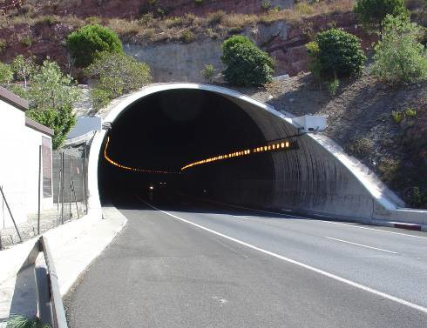
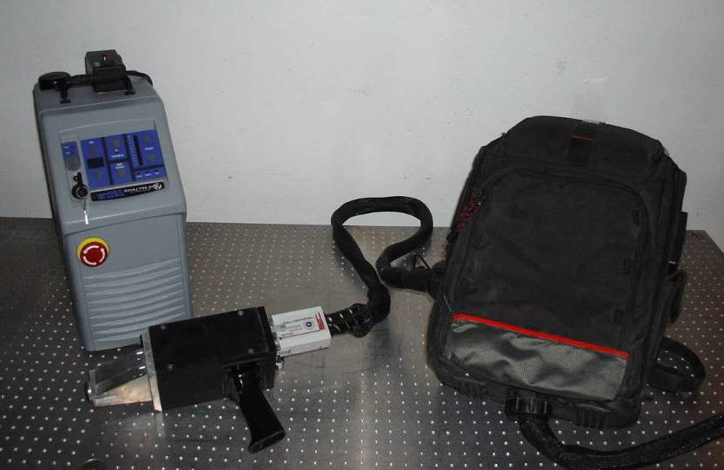
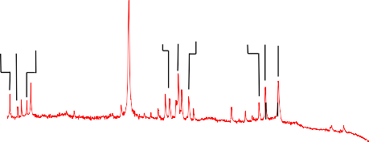
Ca (I) 393.477 nm Al (I) 396.264 nm Ca (I) 496.659 nm
Ca (I) 422.792 nm
I) 383.94 nm
Si (I) 390.66 nm
Fe (I) 404.64 nm Pb (I) 405.89 nm Fe (I) 407.29 nm
Ca (I) 428.422 nm Ca (I) 430.895 nm Ca (I) 431.986 nm
Ca (I) 442.668 nm Ca (I) 445.603 nm Ca (I) 445.714 nm
(
M
370
g
Weight ~5 kg Size 45x27x17 cm³
390
410
Wavelength (nm)
430
450
Portable LIBS in Roadside & Tunnels
In situ measurement of lead residues on tunnel walls
13

Slide 14



14

Slide 15








Brilliant
15
Jesús Anzano-MARR-2014

Slide 16








COAXIAL SET UP: STANDOFF LIBS ANALYZER
PDG
Spectrograph
PC
iCCD
Plasma return light
Nd:YAG Laser
Laser 1064 nm
HeNe
16

Slide 17





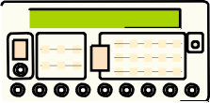



Setup: Light gathering
A= T + 0.000000500000
Spectrograph
iCCD
PC
17
Jesús Anzano-MARR-2014

Slide 18









TELELIBS ANALYSIS OF SAMPLES AT HIGH TEMPERATURE
PDG
Spectrograph
PC
iCCD
Plasma return light
Nd:YAG Laser
Laser 1064 nm
HeNe
18

Slide 19
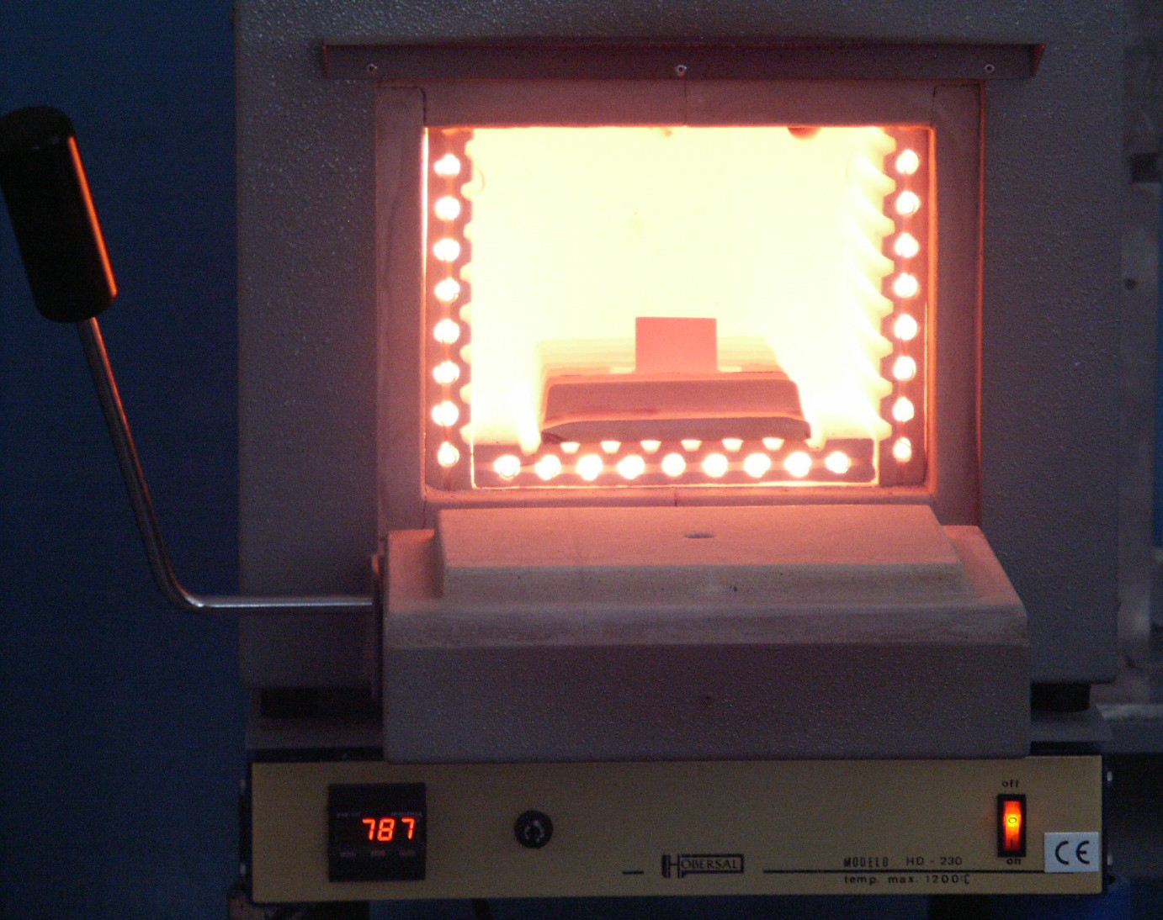
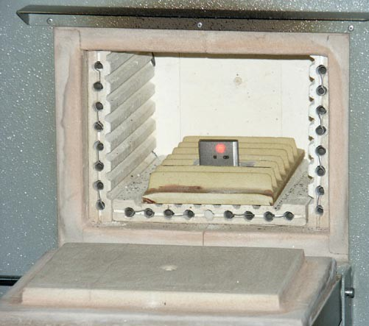
TELELIBS analysis of samples at high temperature
19

Slide 20
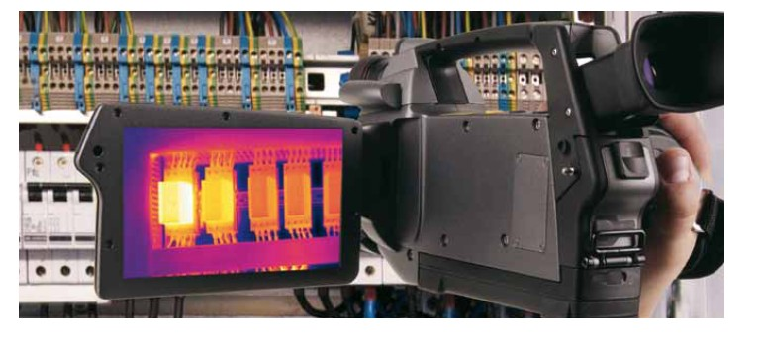
Termografía infrarroja

Slide 21




Es una técnica que permite ver la temperatura de una superficie
con precisión sin tener que tener ningún contacto con ella.
El ser humano no es sensible a la radiación infrarroja emitida por un objeto, pero las cámaras termográficas, o de termovisión, son capaces de medir esta energía con sus sensores infrarrojos, capacitados para "ver" en estas longitudes de onda. Esto nos permite medir la energía radiante emitida por objetos y, por consiguiente, determinar la temperatura de una superficie a distancia, en tiempo real y sin contacto alguno. La radiación infrarroja es la señal de entrada que la cámara termográfica necesita para generar una imagen de un espectro de colores, en el que cada uno de los colores, según una escala, significa una temperatura distinta, de manera que la temperatura medida más elevada aparece en color blanco.

Slide 22
Cámaras de infrarrojos:
Son tan fáciles de usar como una cámara de vídeo
Dan una imagen completa de la situación
Realizan inspecciones con los sistemas funcionando bajo carga
Identifican y localizan el problema
Miden temperaturas
Almacenan información
Dicen exactamente las medidas a tomar
Encuentran el problema antes de que éste se produzca
Ahorran un tiempo y dinero valiosísimos

Slide 23
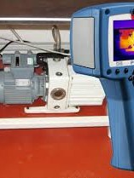
Aplicaciones
Energía Eólica
Comprobación de huecos y fallos de pegado en la estructura de la concha de la pala.
Revisión de las palas en los parque eólicos comprobando que no hayan sufrido daños bajo condiciones climáticas adversas.
Vigilancia de Almacenamiento de Material.
Energía Solar
Controlar del proceso de fabricación antes y después de la laminación de las células fotovoltaicas.
Comprobar el intercambio de líquidos en las células térmicas.
Mantenimiento de los huertos solares, verificando que no tienen ninguna célula muerta que disminuya el rendimiento del mismo.

Slide 24


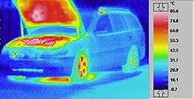
Aplicaciones
Detección de incendios en plantas de energía e incluso vertederos. Detección de efectos ocultos de diferentes materiales.
Identificación de grietas.
  Visualización de delaminaciones.
  Identificación de agujeros internos, burbujas y filtraciones de aire.
  Detección de defectos en soldaduras o en juntas.
  Visualización de corrosión y oxidación en chapas de metal.
!
Fuerzas de seguridad
Vigilancia de Costas y Fronteras Lucha contra incendios Entornos de baja visibilidad Diagnóstico médico
!
  Detección temprana de cáncer de piel.
  Técnica complementaria para el diagnóstico de cáncer de mama.
  Estudio y localización exacta de puntos de dolor.
  Localización rápida de patologías en músculos y huesos, y en sistemas cardiovascular o neurológico.
  Análisis de la condición funcional de los tejidos blandos lesionados para elegir el tratamiento mejor y
más apropiado.
Estudio de la implicación de raíces nerviosas en patologías, incluyendo nervios raquídeos.
Valoración de gravedad de quemaduras.
Evolución de injertos y úlceras.
Cirugía de corazón abierto.
•
https://www.youtube.com/watch?
Medicina deportiva.
v=Ou2_tPONF0Y&feature=player_embedded

Slide 25
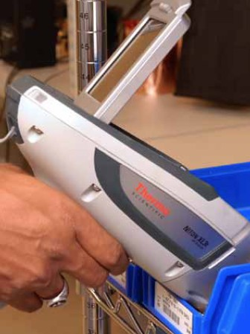
XRF
Principios de la técnica
Estudio de las emisiones generadas después de la
de fluorescencia
excitación de una
muestra mediante una fuente de rayos X.
Esta radiación, convenientemente colimada, incide sobre un cristal analizador (con espaciado interatómico d) que la difracta en un ángulo (θ) dependiente de su longitud de onda (λ) por la ley de Bragg (sen θ =nλ/2d).
Un detector que puede moverse sobre un determinado rango de dicho ángulo mide el valor de la intensidad de radiación en un ángulo determinado y por tanto para una longitud de onda especifica, que es función lineal de la concentración del elemento en la muestra que produce tal radiación de fluorescencia.

Slide 26
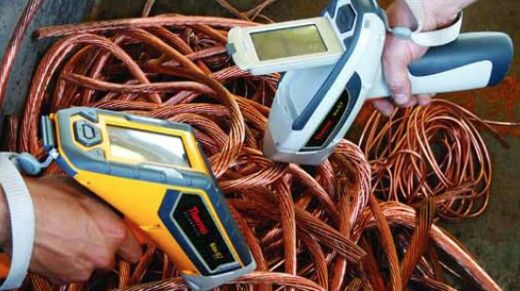
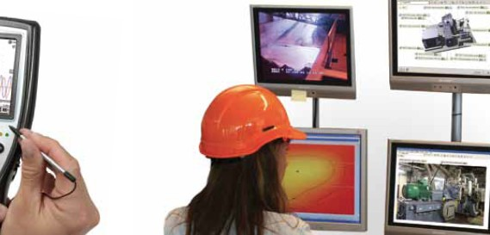
Aplicaciones
Análisis cuantitativo de:
Mayoritarios por perla de arenas, aluminosilicatos, cales y calizas (UNE 80-211-94) (0.6 g de muestra minimo).
Aceros de baja y media.
Aceros inoxidables.
Algunas aleaciones de plomo.
Determinacion de trazas por pastilla en muestras geologicas con Geoquant de Bruker (9 g. de muestra).
Semicuantitativo del Fluor al Uranio (con Quant Express de Bruker) para aleaciones y muestras de tipo variado ( 3 g ).

Slide 27
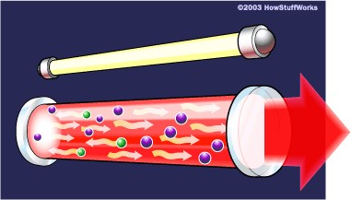
_{Gener} Fuente láser de ultravioleta extremo XUV)
ación de fotones en la región espectral próxima a los
rayos X
Generación de imágenes a nanoescala
Ionización de fotón único
27

Slide 28
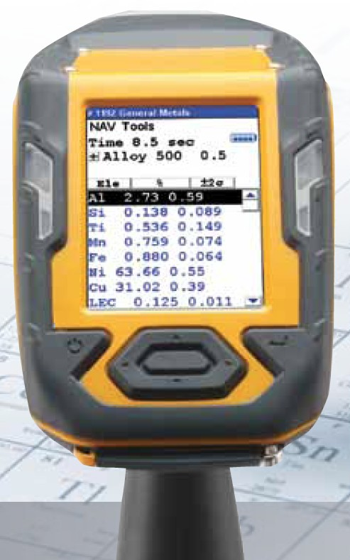
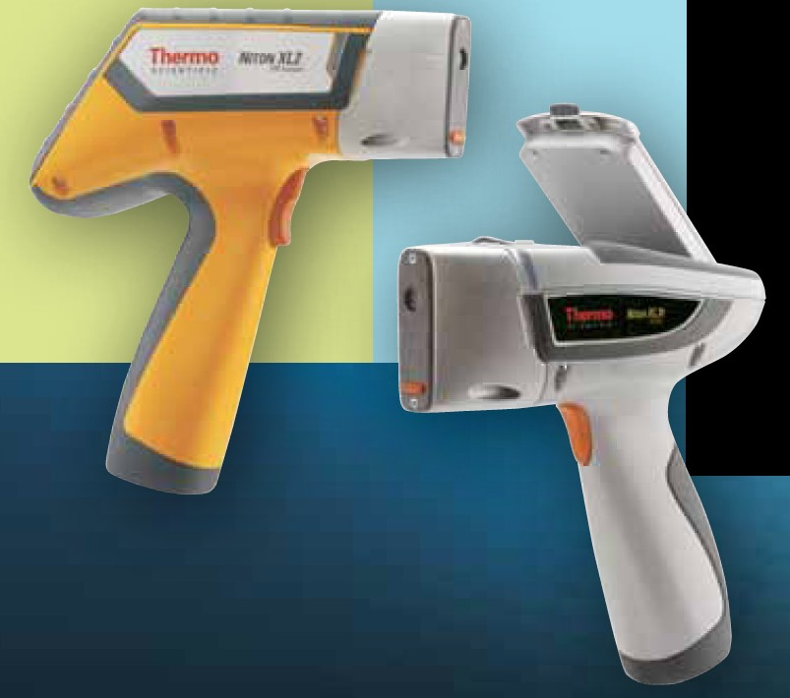
Analizadores XRF

Slide 29


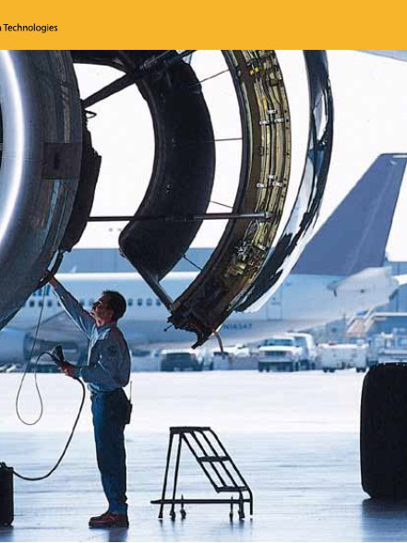
Ensayos no destructivos, END Nondestructive Testing, NDT
Cualquier tipo de prueba practicada a un material que no altere de forma permanente sus propiedades físicas, químicas, mecánicas o dimensionales. !
!
Los ensayos no destructivos implican un daño imperceptible o nulo. !
!
Los diferentes métodos de ensayos no destructivos se basan en la aplicación de fenómenos físicos tales como ondas electromagnéticas, acústicas, elásticas, emisión de partículas subatómicas, capilaridad, absorción y cualquier tipo de prueba que no implique un daño considerable a la muestra examinada.

Slide 30





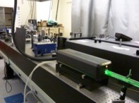




pulse shaper
probe
femtosecond
laser
ω
ω
Ti:Sapphire
microscope
computer
spectrometer
Wollaston
prism
ω
CCD
filter
λ/2 plate
ω
detector
31

Slide 31
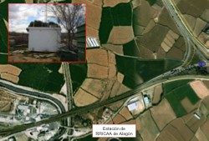
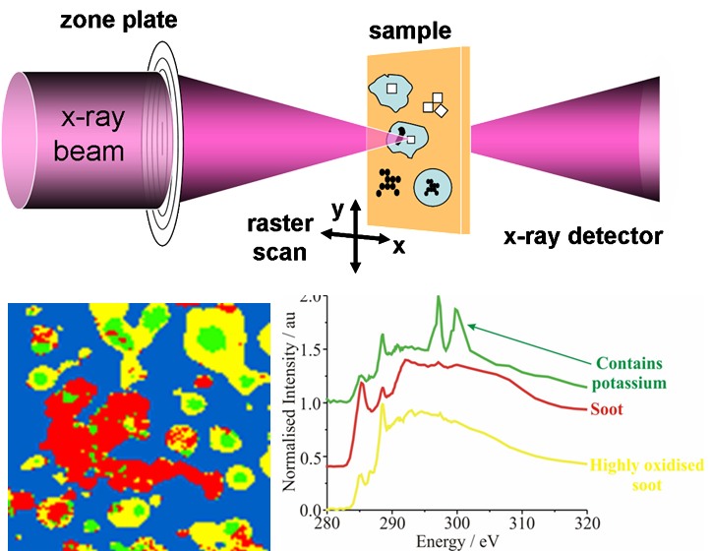
r-X
Estación de Alagón de la RRICAA
Recogida de muestras PM10.
Obtener una serie temporal de materia mineral en suspensión.
Análisis cuantitativo de Al, Si, Ca, Fe, K y Mg.
CL.
Comparación con otras técnicas ICP, XRF y EAA-ET.
32
• Diseño de un sistema automático.

Slide 32
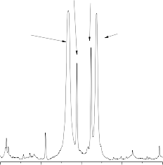
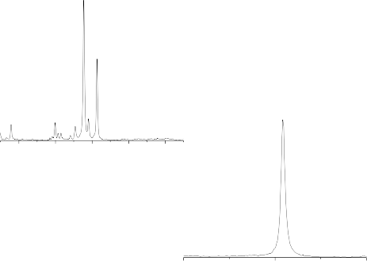
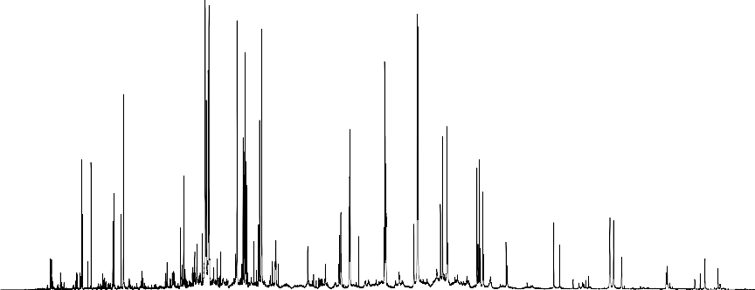
RESULTADOS PREVIOS CON LIBS
!
Al 394,4 nm Al 396,2 nm
500
Mg 279 nm
Ca 393,4 nm
Ca 396,9 nm
450
K 766 nm
K 769 nm
I Fe 342.7 (cuentas)
400
Si 288 nm
350
276
278 280 282 284
Longitud de onda (nm)
385
390 395
400
405
Fe 404 nm
762 764 766 768 770 772 774
Longitud de onda (nm)
Longitud de onda (nm)
300
r = 0,830
250
0
10
20
30
40 50
60
70
80
286
288
290
402
404 406
Longitud de onda (nm)
408
[Fe O ]%
5000000
Longitud de onda (nm)
2 3
Intensidad (cuentas)
4000000
!
0.90
3000000
0.85
2000000
Fe 342,7/Ar 696.9
0.80
0.75
1000000
0.70
0
0.65
200
300
400
500 600
Longitud de onda (nm)
700
800
900
0.60
r = 0,991
0.55
0
10
20
30
40 50
60
70
80
[Fe O ] %
2 3
33

